Slide 1
第二节
一致收敛级数的判别与性质
一、一致收敛级数的判别方法
二、一致收敛级数的性质
三、处处不可导的连续函数之例
重点：一致收敛的判断与性质
难点：一致收敛的判断

Slide 2
一、一致收敛级数的判别方法
1.Cauchy 收敛原理

Slide 5
2. Weierstrass 判别法

Slide 8
3. Abel 判别法和Dirichlet判别法

Slide 12
二、一致收敛级数的性质

Slide 30
作 业
P82: 1(1,6,8-10,12), 2, 3, 4, 11, 13.

Slide 31
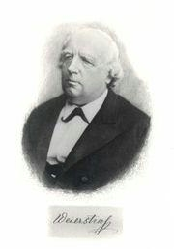
卡尔·魏尔斯特拉斯
(Karl Theodor Wilhelm Weierstrass ; 1815–1897,德国)

Slide 32
卡尔・特奥多尔・威廉・魏尔施特拉斯（Karl Theodor Wilhelm Weierstra&szlig;，姓氏可写作Weierstrass，1815年10月31日――1897年2月19日），德国数学家，被誉为“现代分析之父”。生于威斯特法伦(Westfalen)的奥斯滕费尔德(Ostenfelde)（今德国），逝于柏林。 魏尔施特拉斯的父亲是威廉・魏尔施特拉斯，任政府官员。他在文理中学(Gymnasium)学习时对数学开始感到兴趣，但他中学毕业后进入波恩大学准备在政府谋职。他要学习的是法律、经济和金融，违背了他读数学的心愿。他解决矛盾的方法是不留心于指定课业，私下继续自学数学，结果他没有学位就离开了大学。他父亲在明斯特一家师训学校为他找到一个位子，他之后也得以注册为该市教师。他在这段学习中上了克里斯托夫・古德曼(Christoph Gudermann)的课，对椭圆函数萌生兴趣。1850年后魏尔施特拉斯患病了很久，但仍然发表论文，这些论文使他获得声誉。1857年柏林大学给予他一个数学教席。

Slide 33
1854年，他发表了一本关于发展阿贝尔（Abel）函数论成果的专论──《关于阿贝尔函数论》公诸于世之后，根据他的学术成就，哥尼斯堡大学授予他名誉博士学位。1856年由库默尔推荐成为柏林大学（Freie Universit&auml;t Berlin）助理教授，1865年晋升为教授。生前，他的研究结果大都是向学生讲授传播的。1886年，他出版了《函数论论文集》。虽然他的着作不多，但却发表了最有影响的论文。
主要贡献在数学分析、解析函数论、变分法、微分几何学和线性代数等方面。他是把严格的论证引进分析学的一位大师。他的批判精神对19世纪数学产生很大影响。

Slide 34
他在严格的逻辑基础上建立了实数理论，用单调有界序列来定义无理数，给出了数集的上、下极限，极限点和连续函数等严格定义，还在1861年构造了一个着名的处处不可微的连续函数，为分析学的算术化做出重要贡献。他完成了由柯西（Cauchy）引进的用不等式描述的极限定义（所谓ε-δ定义）。在解析函数论中，维尔斯特拉斯也有重要贡献。他建立了解析函数的幂级数展开定理和多元解析函数基本理论，得到代数函数论及阿贝尔积分中的某些结果。在变分法中，他给出了带有参数的函数的变分结构，研究了变分问题的间断解。在微分几何中，他研究了测地线和最小曲面。在线性代数中，建立了初等因子理论并用来化简矩阵。他还是一位杰出的教育家，一生培养了大批有成就的数学人才，其中着名的有柯瓦列夫斯卡娅、施瓦兹、米塔─列夫勒、朔特基、富克斯等。

Slide 35
魏尔斯特拉斯的父亲威廉(Wilhelm)是一名政府官员，受过高等教育，颇具才智，但对子女相当专横．魏尔斯特拉斯11岁时丧母，翌年其父再婚．他有一弟二妹；两位妹妹终身末嫁，后来一直在生活上照料终身未娶的魏尔斯特拉斯．
由于其父多次迁居，魏尔斯特拉斯上过几所小学．1829年，他考入帕德博恩的天主教文科中学．该校创建于公元820年，历史悠久．他成绩优异，年年得奖，在拉丁文、希腊文、德文和数学四科中，表现尤其出色．1834年夏毕业时，他是获得甲等毕业文凭的三人之一．
威廉要孩子长大后进入普鲁士高等文官阶层，因而于1834年8月把魏尔斯特拉斯送往波恩大学攻读财务与管理，使其学到充分的法律、经济和管理知识，为谋得政府高级职位创造条件．
魏尔斯特拉斯不喜欢父亲所选专业，于是把很多时间花在大学生自由自在的放纵生活上，例如击剑、宴饮、夜游．他在这些方面也是首屈一指的．他的专业兴趣在于数学．当时J．普吕克(Plücker)在波恩执教，但他忙于各种事务，不可能抽暇进行个别教学，所以魏尔斯特拉斯从他那里获益不多．

Slide 36
在校期间，魏尔斯特拉斯研读过P．S．拉普拉斯(Laplace)的《天体力学》(Mecanique céleste)和C．G．J．雅可比(Jacobi)的《椭圆函数新理论基础》(Fundamenta nova the orie functionumellipticarum)．前者奠定了他终生对于动力学和微分方程论感兴趣的基础；后者对他当时的数学水平稍难了些．他还钻研过J．斯坦纳(Steiner)的一些论文．事实上，后来他成为斯坦纳数学论著的编纂者．不过，这段时间中N．H．阿贝尔(Abel)是他最大的鼓舞泉源．他在晚年致S．李(Lie)的信中曾说，在1830年的《克雷尔杂志》(Journal für die Reine und Angewandte Mathema-tik)上读到阿贝尔致A．M．勒让德(Legender)的信，“在大学生涯中对我无比重要．从确定λ(x)(这是阿贝尔引进的函数)满足的微分方程来直接导出该函数的表示形式，这是我为自己确立的第一个数学课题；我有幸得到了这个问题的解，这促使我下定决心献身数学．我是在第7学期作出这个决定的．”[20]这就是说，约在1837年底，他立志终生研究数学．1838年秋，他令人惊讶地放弃成为法学博士候选人，因此在离开波恩大学时，他没有取得学位．

Slide 37
4年大学，耗费巨大，未得学位而归，使父亲极度不满．幸亏父亲的一位爱好数学的朋友出来调解，建议把魏尔斯特拉斯送到明斯特附近的神学哲学院，参加中学教师任职资格国家考试．魏尔斯特拉斯遂于1839年5月22日在该院注册．他在该院遇见了使他终身铭记的Ch.古德曼(Gudermann)．古德曼热衷于研究椭圆函数，其基本思想是把函数展开为幂级数，这正是魏尔斯特拉斯的解析函数论的基石．1839—1840学年上学期，听古德曼第一堂课的有13人，可第二堂起只剩下魏尔斯特拉斯一人，师生促膝谈心，相处融洽．古德曼还为这位唯一的学生讲授解析球面几何学．
1840年2月29日，魏尔斯特拉斯报名参加国家考试，考试分笔试、口试两部分．古德曼应魏尔斯特拉斯的请求为笔试出了一个很难的数学问题：求椭圆函数的幂级数展开式．他对自己学生所写的论文给予高度评价，说所提问题对“一位年轻的分析学者来说是很难的”，但论文表明作者“足以列入戴以荣誉桂冠的发现者队伍之中”，“为作者本人，也为科学进展着想，我希望他不会当一名中学教师，而能获得更为有利的条件，……以使他得以进入他命定有权跻身其中的著名科学发现者队伍之中．” 可惜学院负责人十分保守，对这一评价未予重视．

Slide 38
1841年4月，魏尔斯特拉斯通过口试；1841年秋至1842年秋在明斯特文科中学见习一年．1840至1842年间，他写了4篇直到他的全集刊印时才问世的论文“关于模函数的展开”、“单复变量(其绝对值介于给定的两个界限之间)解析函数的表示” 、“幂级数论”[4]和“借助代数微分方程定义单变量解析函数” ．这些早期论文已显示了他建立函数论的基本思想和结构，其中有用幂级数定义复函数，椭圆函数的展开，圆环内解析函数的展开[早于P．A．洛朗(Laurent)两年]，幂级数系数的估计[独立于A．L．柯西(Cauchy)]，一致收敛概念以及解析开拓原理．
1842年秋，魏尔斯特拉斯转至西普鲁士克隆的初级文科中学．除数学、物理外，他还教德文、历史、地理、书法、植物，1845年还教体育！繁重的教学工作使他只能在晚上钻研数学．科研条件极差：乡村中学没有象样的图书馆；校内没有可以与之讨论的同事；经济拮据，无力订阅期刊，甚至付不出邮资．或许这对他这样自强不息的人也有好处，可以潜心锤炼自己独特的观念和方法．他曾在学校刊物上发表“关于解析因子的注记”．此文表明以前研究同一问题的数学家未能洞察问题症结何在．但这种刊物上的文章当然不会引起世人注意．

Slide 39
1848年秋，魏尔斯特拉斯转至东普鲁士布伦斯堡的皇家天主教文科中学．该校拥有较好的图书馆，校长也很友善．魏尔斯特拉斯在该校年鉴(1848／49)上发表了“关于阿贝尔积分论”，这是一篇划时代的论文，可惜仍然无人觉察．
1853年夏，魏尔斯特拉斯在父亲家中度假，研究阿贝尔和雅可比留下的难题，精心写作关于阿贝尔函数的论文．这就是1854年发表于《克雷尔杂志》上的“阿贝尔函数论”[6]．这篇出自一个名不见经传的中学教师的杰作，引起数学界瞩目．A．L．克雷尔(Crelle)说它表明作者已可列入阿贝尔和雅可比的最出色的后继者行列之中．J．刘维尔(Liouville)称它为“科学中划时代工作之一”，并立即把它译为法文刊载于他创办的《纯粹与应用数学杂志》(Journal de Mathématiques Pures et Appliquées)上．雅可比的继任者、柯尼斯堡大学数学教授F．里歇洛(Richelot)说服校方授予魏尔斯特拉斯名誉博士学位，并亲赴布伦斯堡颁发证书．当时任《克雷尔杂志》主编的C．W．博尔夏特(Borchardt)赶赴布伦斯堡向魏尔斯特拉斯致贺，从此开始了两人长达20多年的友谊，直至博尔夏特谢世．

Slide 40
1855年秋，魏尔斯特拉斯被提升为高级教师并享受一年研究假期．1856年6月14日，柏林皇家综合工科学校任命他为数学教授；在E．E．库默尔(Kummer)的推荐下，柏林大学聘任他为副教授，他接受了聘书．11月19日，他当选为柏林科学院院士．1864年成为柏林大学教授．
在柏林大学就任以后，魏尔斯特拉斯即着手系统建立数学分析(包括复分析)基础，并进一步研究椭圆函数论与阿贝尔函数论．这些工作主要是通过他在该校讲授的大量课程完成的．几年后他就名闻遐迩，成为德国以至全欧洲知名度最高的数学教授．G．米塔-列夫勒(Mittag－Leffler)于1873年从瑞典去巴黎，想在Ch．埃尔米特(Hermite)指导下研究分析．可是埃尔米特对他说：“先生，你错了！你应当到柏林去听魏尔斯特拉斯讲课．他比我们都强．”果然，米塔-列夫勒抵柏林后不久就作出了关于亚纯函数的重要发现．

Slide 41
魏尔斯特拉斯与C．B．科瓦列夫斯卡娅(Кοвaлевскaя)的友谊，是他后期生活中的一件大事．1870年秋，年方20、聪慧美丽的科瓦列夫斯卡娅见到了55岁的魏尔斯特拉斯．后者发现了她的优异天赋，试图说服柏林大学评议会同意她听课，但遭拒绝．于是他就抽出业余时间为她免费授课，每周两次，一直持续到1874年秋．这期间他待她亲如子女，并帮助她以关于偏微分方程的著名论文在格丁根取得学位．1888年，科瓦列夫斯卡娅以刚体绕定点运动的研究获得巴黎科学院大奖，对他是极大慰藉．两年后她的去世则是对他的一个沉重打击，以致他烧毁了她写给他的全部信件以及他收到的不少其他书信．
1897年初，魏尔斯特拉斯染上流行性感冒，后转为肺炎，终至不治，于2月19日溘然长逝，享年82岁．

Slide 43
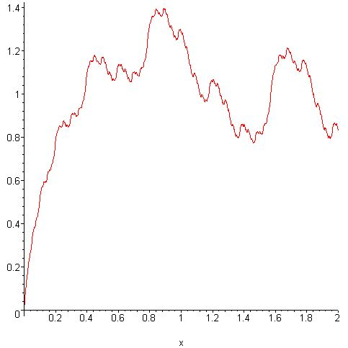
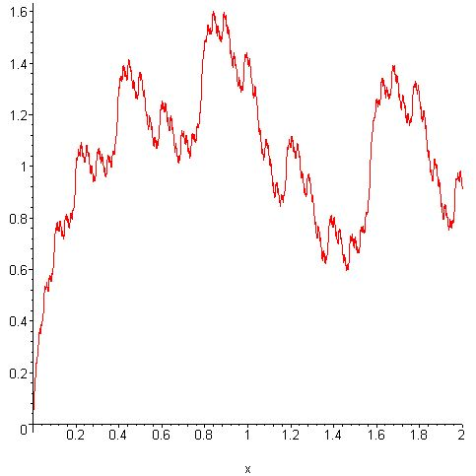
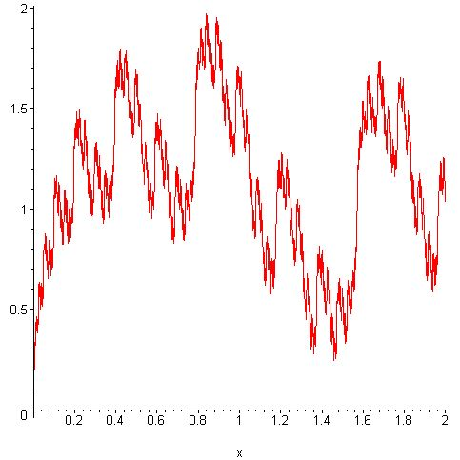
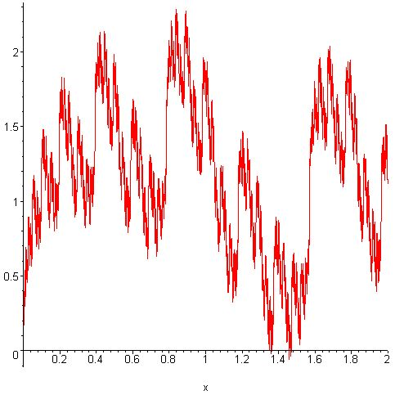
下图显示不同参数所对应的Weierstrass函数的图像

